Slide 1
§2.3 连续型随机变量及其分布
连续型continuous随机变量X的所有可能取值充满一个区间, 对这种类型的随机变量, 不能象离散型随机变量那样, 以指定它取每个值概率的方式, 去给出其概率分布, 而是通过给出所谓“概率密度函数Probability Density Function”的方式.
下面就来介绍对连续型随机变量的描述方法.

Slide 2
一. 连续型随机变量Continuous RV
重要
定义 设 X 是随机变量, 若存在一个非负可积函数 f(x), 使得
其中F(x)是它的分布函数(Distribution Function / Cumulative Distribution Function)
则称X是 连续型 r.v.，f(x)是它的概率密度函数(Probability Density Function)，简记为PDF.

Slide 3
分布函数与密度函数
几何意义
f(x)
F(x)
x
x

Slide 4
重要
PDF f(x)的性质
判定函数 f(x)是否
为r.v X的概率密度
函数的充要条件.
f (x)
面积为1
x
o
在 f(x) 的连续点处，

Slide 5
需要指出的是:
连续型r.v取任一指定值的概率为0
即：
a为任一指定值
这是因为
注意: 概率为0 (1) 的事件未必不发生(发生)
由P(A)=0, 不能推出 A = ϕ
由P(B)=1, 不能推出 B = S

Slide 6
对于连续型 r.v. X
f ( x)
a
b
x

Slide 7
f ( x)
a
x

Slide 8
由上述性质可知，对于连续型随机变量，
关心它在某一点取值的问题没有太大的意义；
我们所关心的是它在某一区间上取值的问题．

Slide 13
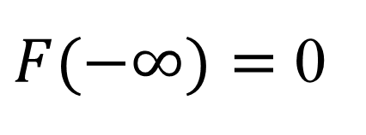
Summary
重要
1. F(x)、f(x)定义和相互关系
2. F(x)、f(x)的性质
$F(−∞)=$ 0

Slide 14
二. 常见连续型随机变量的分布
重要
(1) 均匀分布 Uniform distribution
若 X 的 PDF为
则称 X 服从区间( a , b)上的均匀分布
记作

Slide 15
X 的分布函数为
即 X 落在(a,b)内任何长为 d – c 的小区间的
概率与小区间的位置无关, 只与其长度成正
比. 这正是几何概型的情形.

Slide 16
f ( x)
a
b
x
F( x)
a
b
x

Slide 17
例 设随机变量X服从区间[1,6]上的均匀分布，试求方程x²+Xx+1=0有实根的概率。
ax²+bx+c=0有实根的条件：
a>0且b²-4ac≥0

Slide 18
重要
(2) 指数分布 Exponential distribution
若 X 的PDF为
λ > 0 为常数
则称 X 服从 参数为 λ 的指数分布
记作
X 的分布函数为

Slide 19
f ( x)
0
x
F( x)
1
0
x

Slide 20
应用场合
用指数分布描述的实例有：
随机服务系统中的服务时间
电话问题中的通话时间
无线电元件的寿命
指数分布
常作为各种“寿命”
分布的近似
动物的寿命
Notes:
指数分布常用来描述“寿命”类随机变量的分布，例如家电使用寿命，动植物寿命，电话问题里的通话时间等等。 “寿命”类分布的方差非常大，以致于已经使用的时间是可以忽略不计的。 例如有一种电池标称可以充放电500次（平均寿命），但实际上，很多充放电次数数倍于500次的电池仍然在正常使用，也用很多电池没有使用几次就坏了——这是正常的，不是厂方欺骗你，是因为方差太大的缘故。随机取一节电池，求它还能继续使用300次的概率，我们认为与这节电池是否使用过与曾经使用过多少次是没有关系的。 有人戏称服从指数分布的随机变量是“永远年轻的”，一个60岁的老人与一个刚出生的婴儿，他们能够再活十年的概率是相等的，你相信吗？——如果人的寿命确实是服从指数分布的话，回答是肯定的。
也就是说现实生活中婴儿和老人面临的危险是一样的，比如才车祸、生病、喝水呛着，吃鱼卡着，等等

Slide 21
Notes:
周三下午

Slide 22
指数分布的“无记忆性”
命题
若 X ~Ｅ(λ),则
事实上
故又把指数分布称为“永远年轻”的分布

Slide 23
例 设打一次电话所用的时间X(单位:分钟)是以λ=0.1为参数的指数随机变量。如果某人刚好在你前面走进公用电话间，求你需等待10分钟到20分钟之间的概率。
有没有更简便方法？

Slide 24
重要
(3) 正态分布 Normal/Gaussian distribution
若X 的 PDF为
为常数，
则称 X 服从参数为  ,  ² 的正态分布
记作 X ~ N (  ,  ² )
亦称高斯分布

Slide 25
德莫佛最早发现了二项概率的一个近似公式，这一公式被认为是正态分布的首次露面.
正态分布在十九世纪前叶由高斯加以推广，所以通常称为高斯分布.

Slide 26
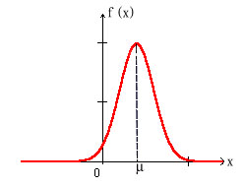
正态分布 的图形特点
正态分布的密度曲线是一条关于 对称的钟形曲线.
特点是“两头小，中间大，左右对称”.
Notes:
34

Slide 27
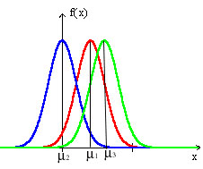
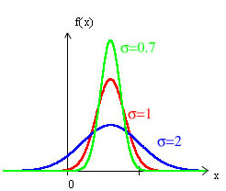
正态分布 的图形特点
μ决定了图形的中心center位置，σ决定了图形中峰的陡峭程度spread.
μ — 位置参数
σ — 形状参数

Slide 28
f (x) 的性质
重要
图形关于直线 x = μ 对称, 即
f (μ + x) = f (μ - x)
在 x = μ 时, f (x) 取得最大值
在 x = μ±σ 时, 曲线 y = f (x) 在对应的
点处有拐点
曲线 y = f (x) 以 x 轴为渐近线
曲线 y = f (x) 的图形呈单峰状
Notes:
在μ±σ处存在二阶导数的零点

Slide 29
重要

Slide 30
正态分布是应用最广泛的一种连续型分布
各种测量的误差； 人体的生理特征；
工厂产品的尺寸； 农作物的收获量；
海洋波浪的高度； 金属线抗拉强度；
热噪声电流强度； 学生的考试成绩；

Slide 31
正态分布的重要性
正态分布是概率论中最重要的分布，这可以由以下情形加以说明：
⑴．正态分布是自然界及工程技术中最常见的分布之一，大量的随机现象都是服从或近似服从正态分布的．可以证明，如果一个随机指标受到诸多因素的影响，但其中任何一个因素都不起决定性作用，则该随机指标一定服从或近似服从正态分布．
⑵．正态分布有许多良好的性质，这些性质是其它许多分布所不具备的．
⑶．正态分布可以作为许多分布的近似分布．

Slide 32
正态分布由它的两个参数μ和σ唯一确定， 当μ和σ不同时，是不同的正态分布.
下面介绍一种最重要的正态分布
标准正态分布

Slide 33
一种重要的正态分布
重要
—— 标准正态分布N (0,1)
密度函数
是偶函数，分布函数记为
其值有专门的表供查.

Slide 34
重要
0.4
0.3
0.2
0.1
-3
-2
-1
1
2
3

Slide 35
重要
0.4
0.4
0.3
0.3
-x
x
0.2
0.2
0.1
0.1
-3
-2
-1
1
2
3
-3
-2
-1
1
2
3

Slide 36
-a
a
+
-
a
a

Slide 37
正态分布的性质
(1) if
, 则
~N(0, 1)
(2) if
, 则
~N(μ, σ²)
(3) if
则

Slide 38
性质1
重要
标准正态分布的重要性在于，任何一个
一般的正态分布都可以通过线性变换转化为
标准正态分布.
设
,则
~N(0, 1)
根据定理,只要将标准正态分布的分布函数制成表，就可以解决一般正态分布的概率计算问题.

Slide 39
对一般的正态分布 ：X ~ N ( μ ,σ ²)
其分布函数
作变量代换

Slide 40
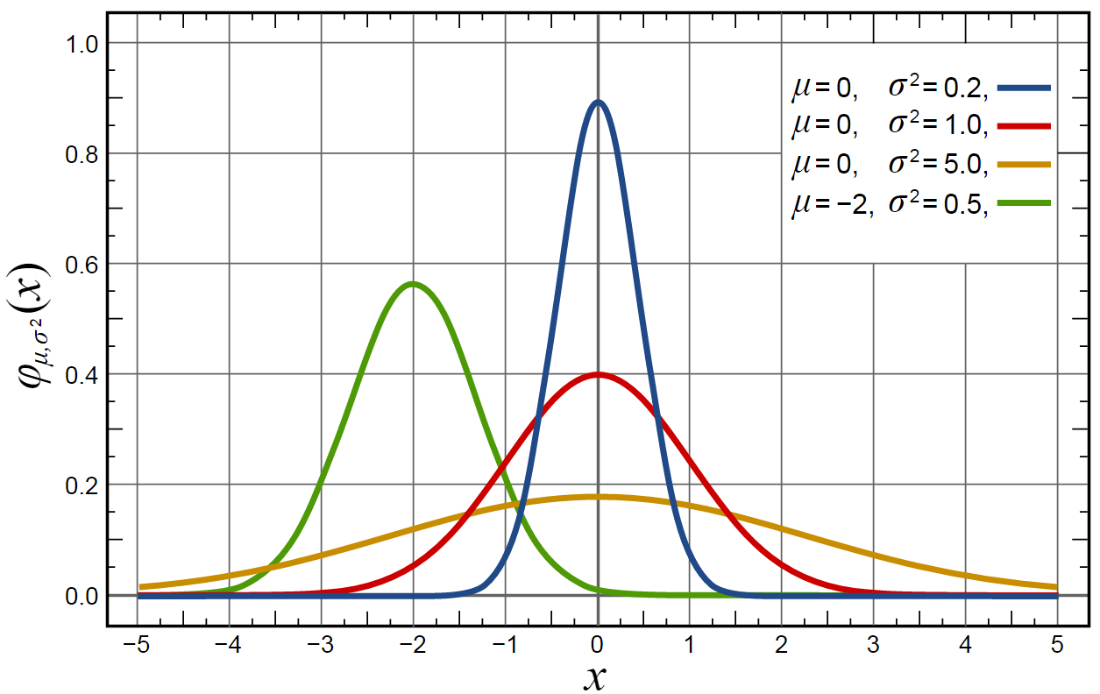
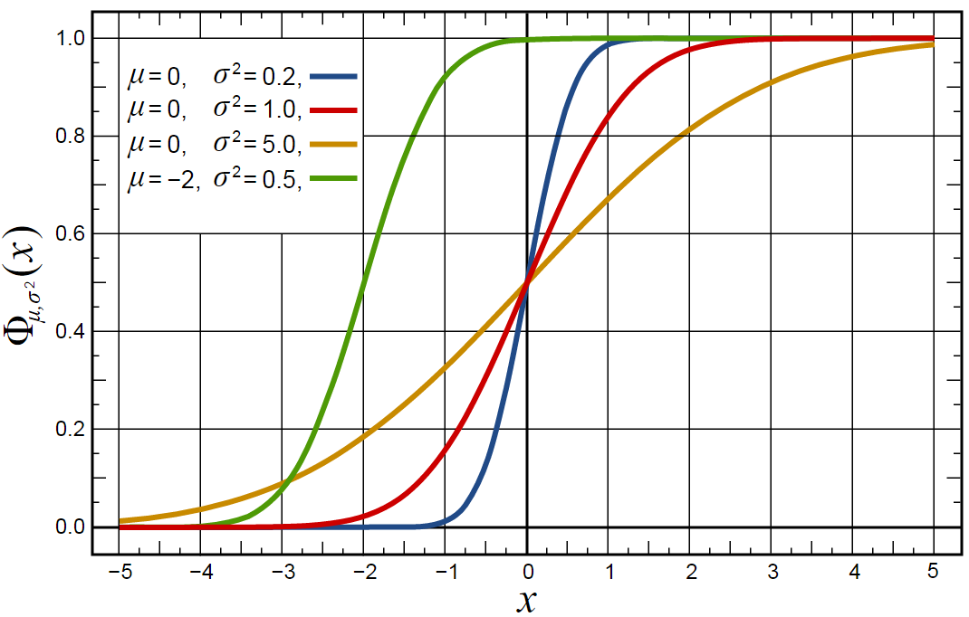
Normal Distribution
Probability Density Function
Cumulative Distribution Function

Slide 41
例 设随机变量X~N(0,1)，试求：
(1) P{1 ≤ X < 2} (2) P(-1 ≤ X < 2)
标准正态分布附表

Slide 42
例 设 X ~ N(1,4) , 求 P (0 ≤ X ≤ 1.6)
解
标准正态
分布附表

Slide 43
例 设随机变量X~N(2,9)，试求：
(1) P{|X-2|>6} (2) P(X>0)

Slide 44
例 3σ 原理
设 X ~ N ( μ , σ ²), 求
解
一次试验中, X 落入区间( μ - 3σ , μ +3σ )的概率为 0.9974, 而超出此区间可能性很小
由3σ 原理知，
当

Slide 45
标准正态分布的上 α 分位数 u_{α}
设 X ~ N (0,1) , 0 < α < 1, 称满足
的点 u_{α} 为X 的上α 分位数
0.4
常用数据
0.3
0.2
α
0.1
-3
-2
-1
1
2
3
u_{α}

Slide 46
例 设测量的误差 X~N(7.5,100)(单位:米) 问要进行多少次独立测量，才能使至少有一次误差的绝对值不超过10米的概率大于0.9 ?
解

Slide 47
设 A 表示进行 n 次独立测量至少有一次
误差的绝对值不超过10米
n > 3
故至少要进行 4 次独立测量才能满足
要求.
Notes:
对立事件：所有n次的概率都超过10米

Slide 48
例： 某地区的月降水量服从μ = 40，σ = 4 (单位：cm)的正态分布。求从某月起连续10个月的月降水量都不超过50cm的概率。
解：设 X：该地区的月降水量。则X~N(40, 4²)
再设A={月降水量不超过50cm}
则：
所以，P{连续10个月降水量不超过50cm}
=0.99379¹⁰=0.9396
降水量可以<0吗？

Slide 49
因为，降水量近似服从正态分布

Slide 50
Summary
重要
1、均匀分布
2、指数分布
3、正态分布、标准正态分布

